Slide 1
«Об опыте кооперации фермеров-гусеводов Республики Башкортостан»
Саитбаталов Расим Касимович
Председатель СПОК «Агробазис», Республика Башкортостан, Фёдоровский район

Slide 3
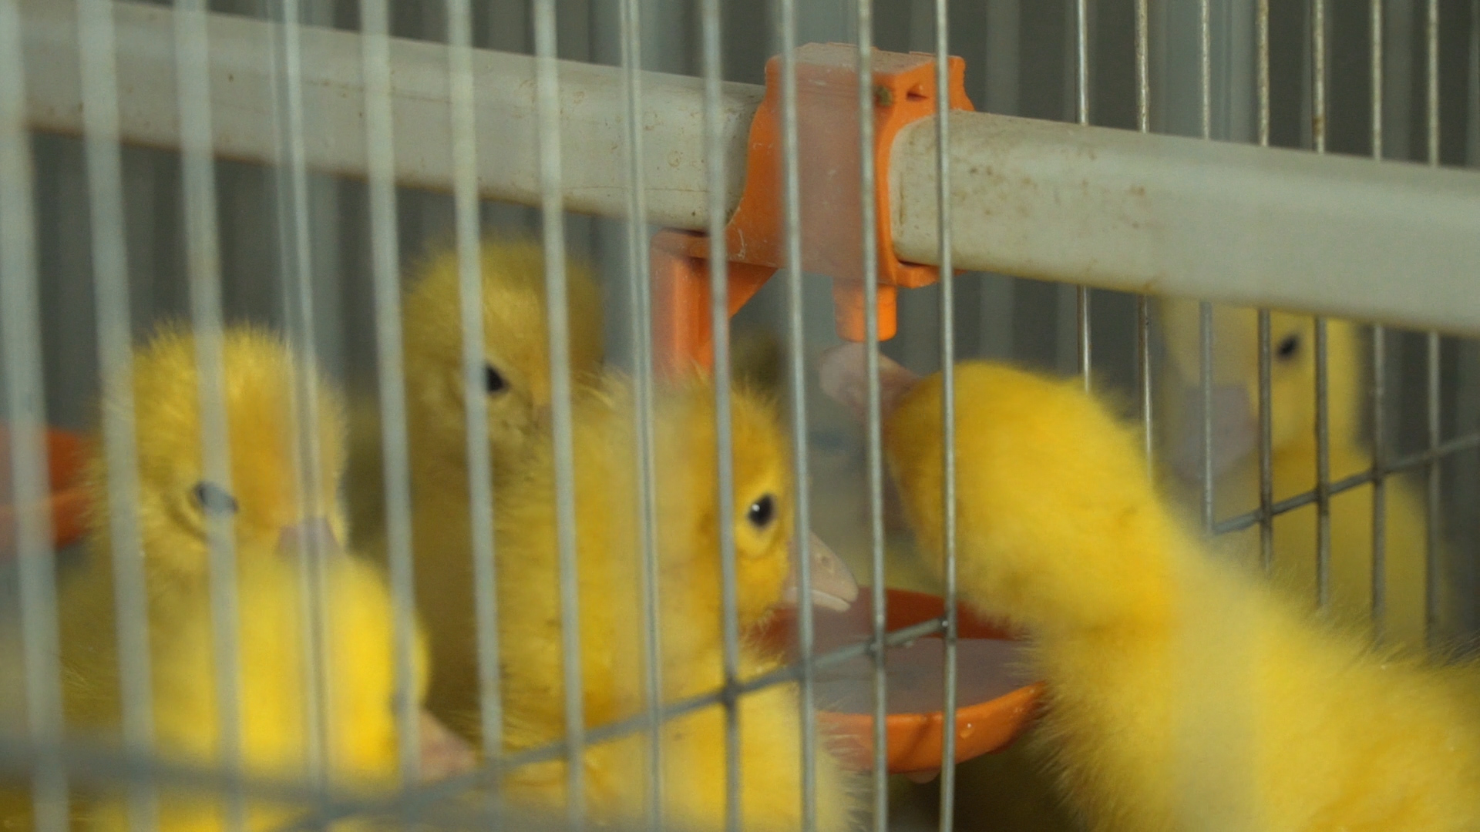

Slide 4
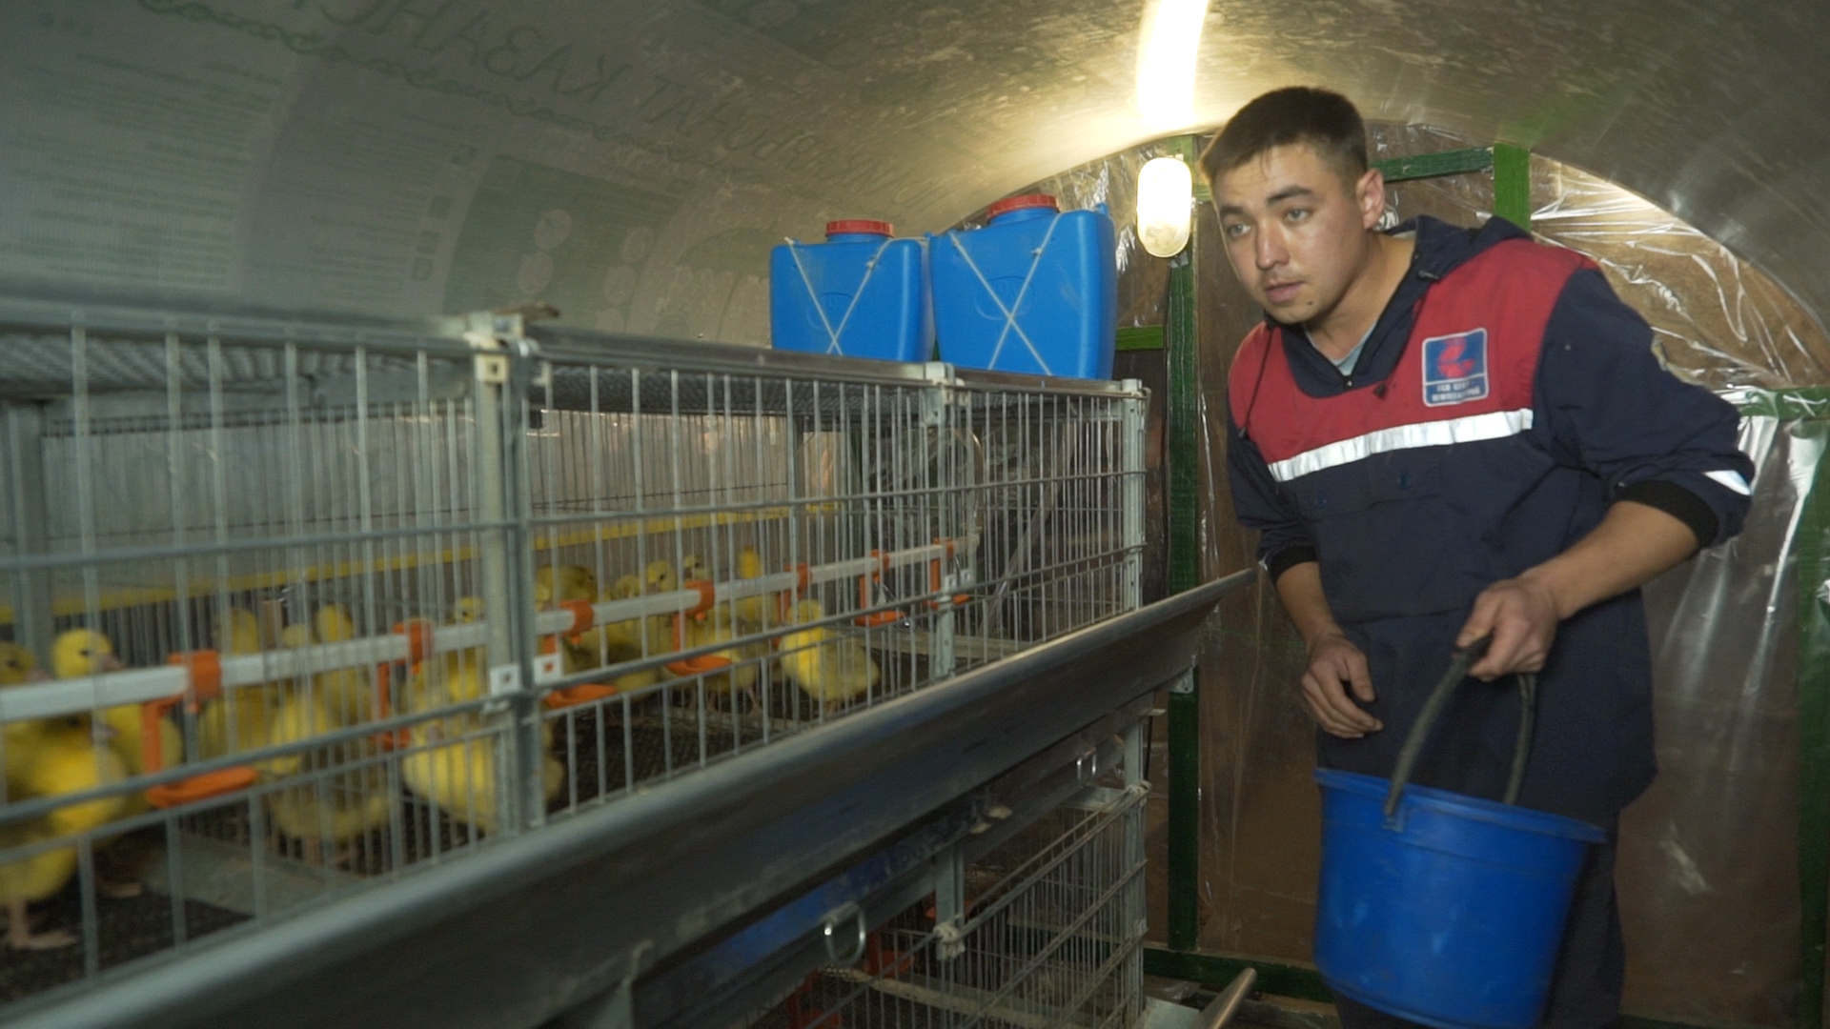

Slide 5
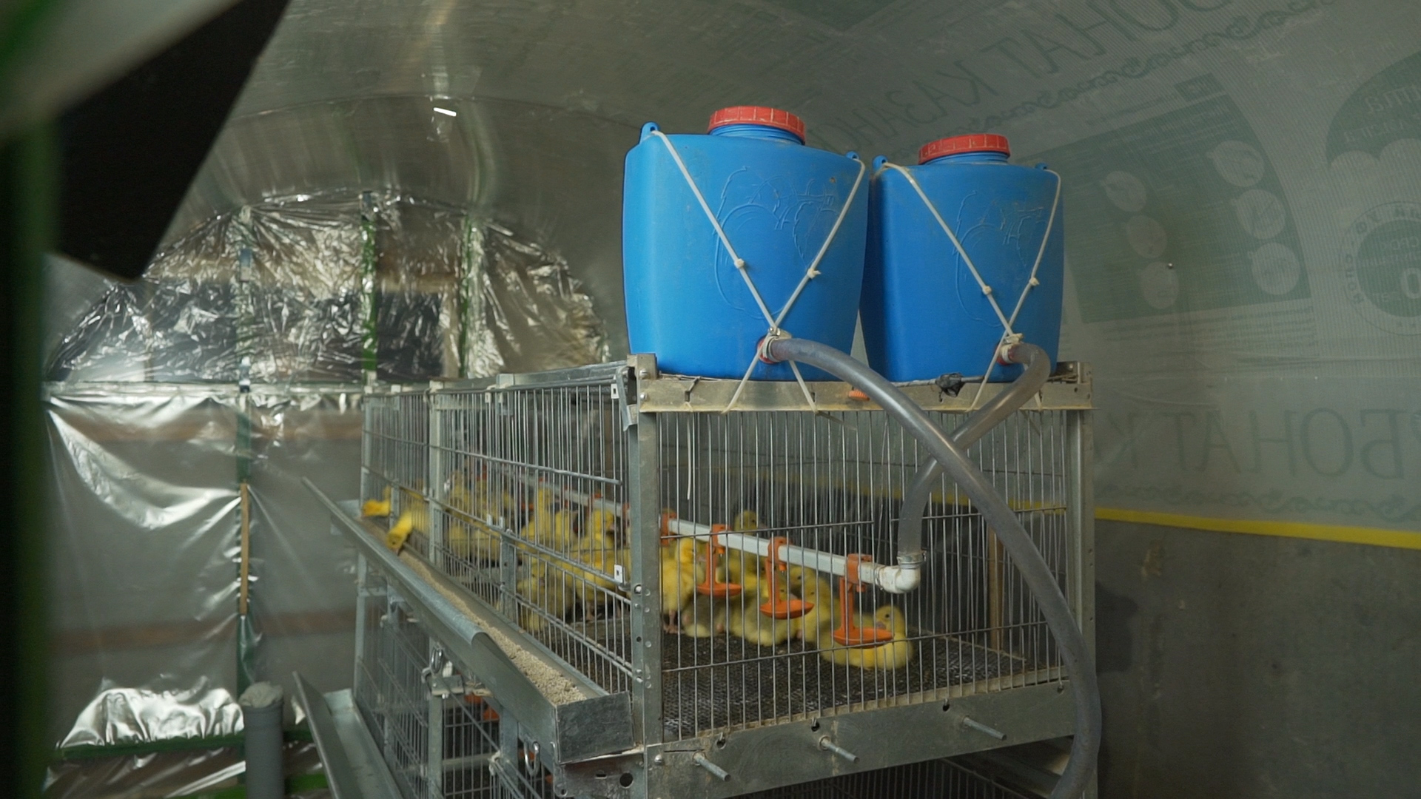

Slide 6
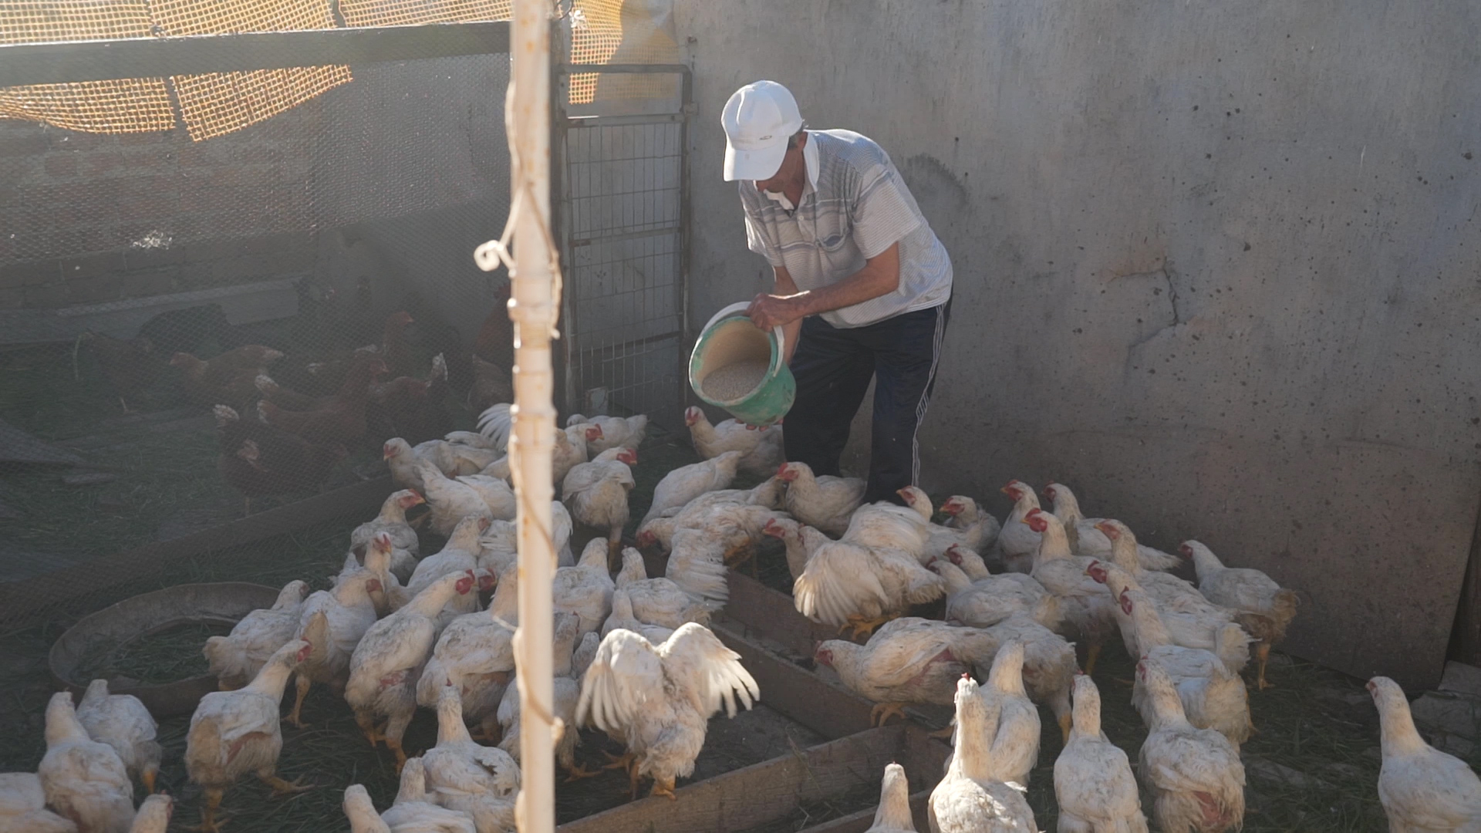

Slide 7
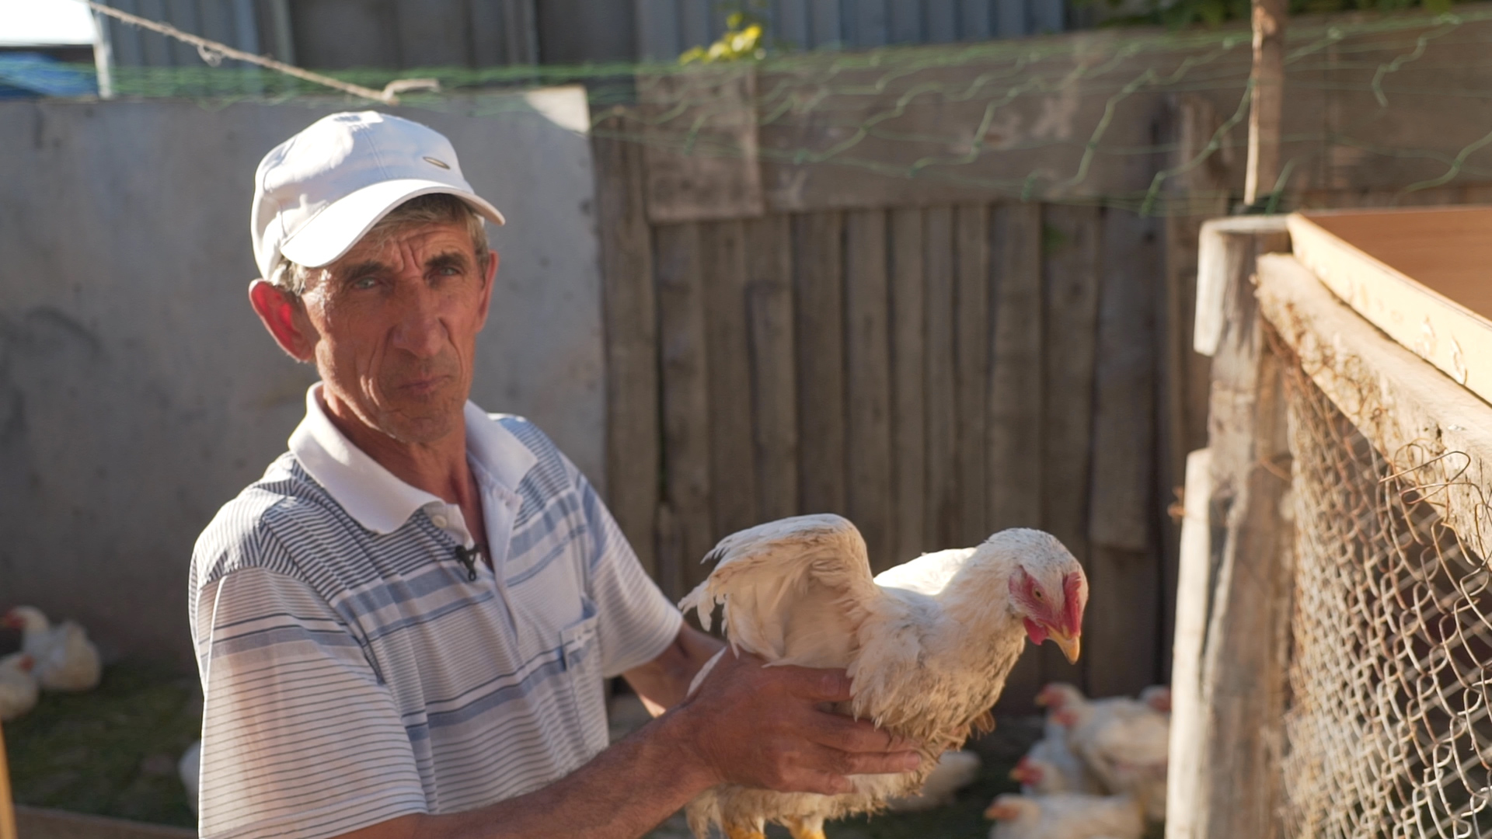

Slide 8
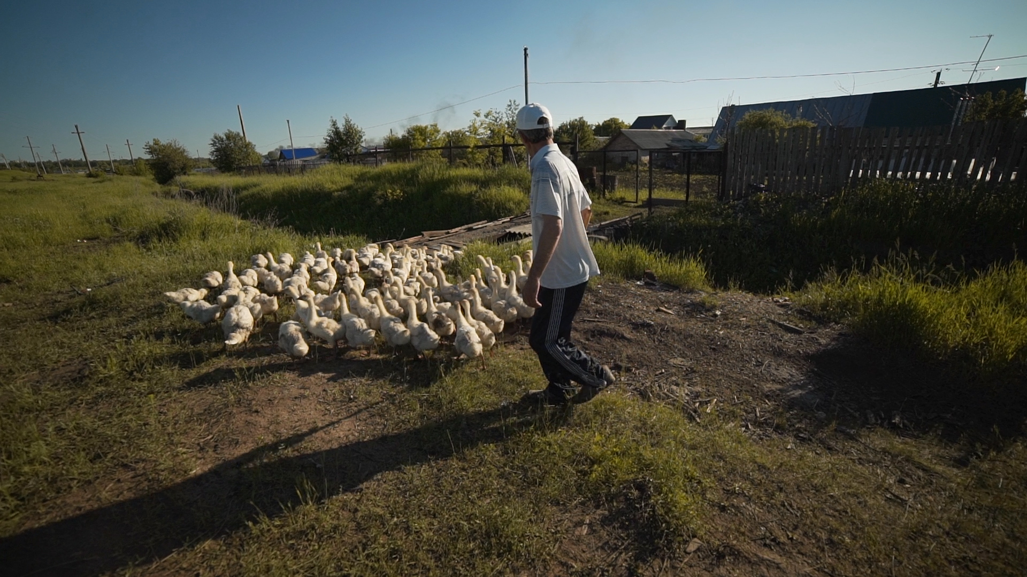

Slide 9
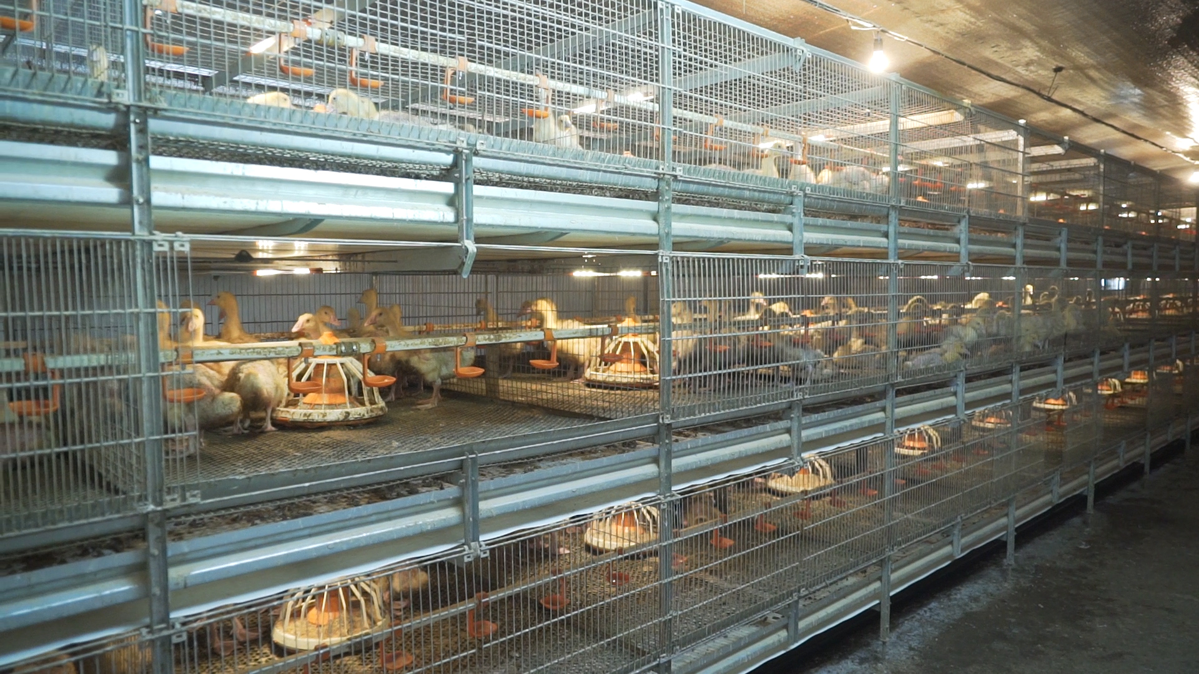

Slide 10
